Slide 1
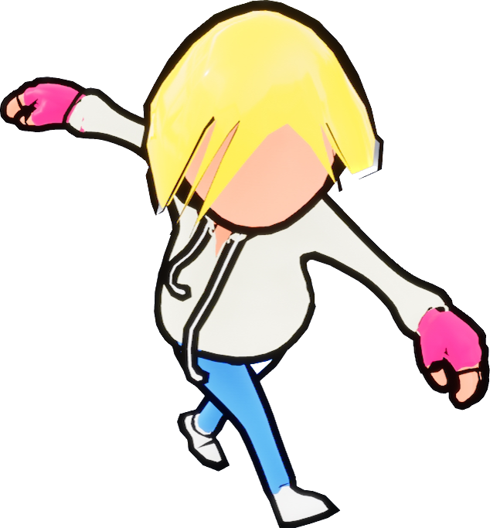
再炫一盘
菠萝烤肉
2023/6/20
SYF

Slide 2
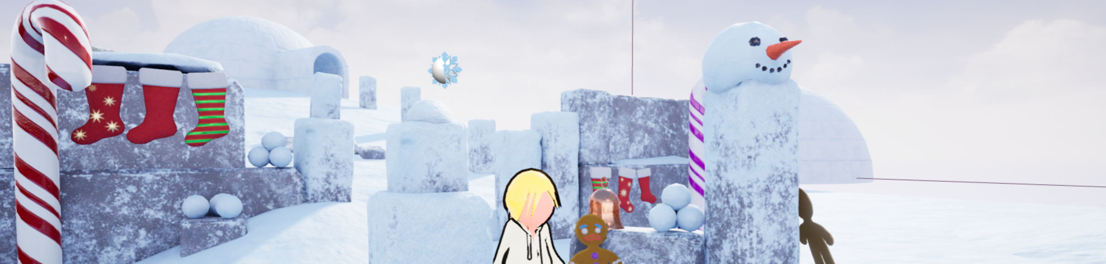
“
角色设定
“
游戏类型
Embark on a new journey in a vast, exotic world where you’ll encounter towering enemies and challenging puzzles on your quest to unravel this boy’s destiny.
RGP & Adventure & Action
在一个广阔的异国世界中踏上新的旅程，在那里你会遇到高大的敌人和具有挑战性的谜题，以寻求解开这个男孩的命运。
怪物和障碍
Occidental Petroleum Corporation is an international oil and gas exploration and production company with operations in the United
问题及解决方式
Occidental Petroleum Corporation is an international oil and gas exploration and production company with operations in the United

Slide 3

So Far far away
X
介质
超链接
灵感
序星的窥视 通讯干扰
香调
果香调 香草根 李子 粉红胡椒 风信子
尺寸
61 15/64×44 31/64×18 57/64in.
诞生自10月23日秋。后流浪于世界各地。
X对危险并不陌生，但当一次命中注定的飞行将这个可怜的男孩置于危险境地时，要想让一个家庭重归于好，治愈一片破碎的土地，并发现它的真正命运，需要的不仅仅是勇敢。

Slide 4
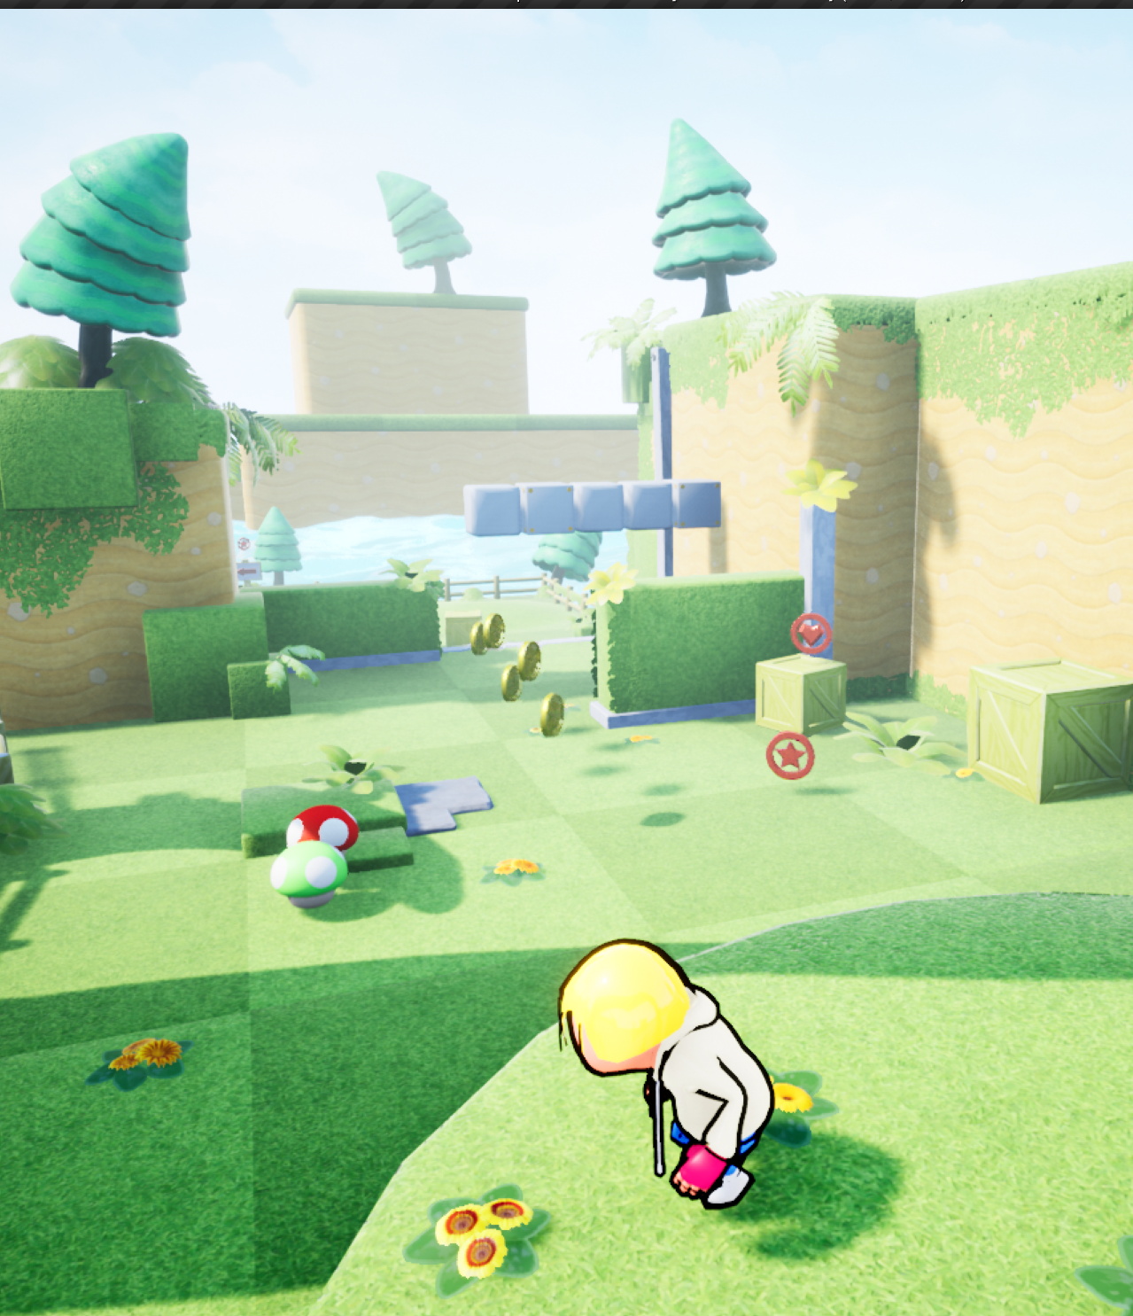
a.
Turtle
B.
Mushroom
Embark on a new journey in a vast, exotic world,to unravel this boy’s destiny.
C.
Barriers

Slide 5
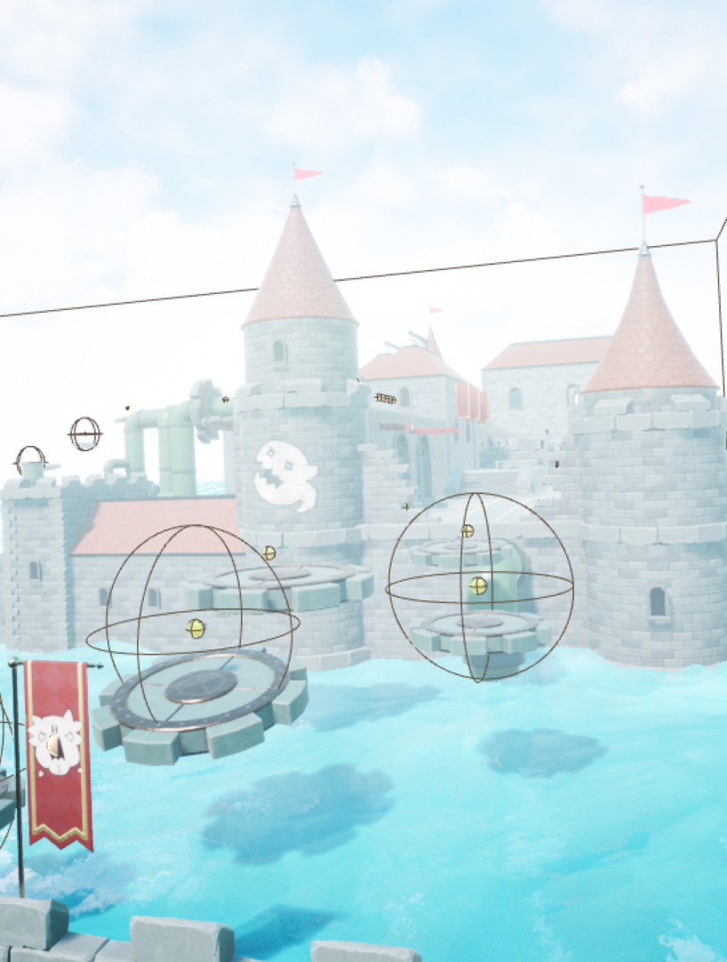
遇到的难点
& 解决方式
问号盒子生成的蘑菇不能随机移动
摄像机和碰撞体
打包
存档

Slide 6

收获与展望
坦白说，这个游戏可以做到更好的样子，还没做完之前会幻想做一个小商店，里面上架一些可可爱爱的小道具，又或者是制作一下有趣的交互点，或许能在通关的旅途上，找到一些小小的笑点，想象和滔滔江水一样无穷无尽
但这短暂的两个月好多事呀
想做到更好看的地图，更优美的UI，搜刮一些更符合游戏风格的BGM，手忙脚乱地调整意料之外地bug
又或者一些不期而遇比如两趟周末特种兵的任务，综合游戏项目
但是，小佘同学并不孤单。她做的任何决定都有来自家人支持的勇气，可以扬帆起航去远走他乡；她做的任何尝试都有来自前辈的善意，可以随性洒脱去播种希望；她陷的任何泥沼都有来自朋友的搀扶，可以无所顾忌去寻找臂膀
还好这个项目总算被我做出来啦 撒花撒花
这个学期学会了超级超级多：如何使用蓝图制作游戏，简单的小动画和UI，存档和联网……
之后会陆陆续续添加跟多好玩的小设定！！诚邀各位老师当内测玩家！！
I put my summer in my hand

